Slide 1

CHÀO MỪNG QUÝ THẦY CÔ VÀ CÁC EM VỀ DỰ GIỜ THĂM LỚP
MÔN TOÁN

Slide 2



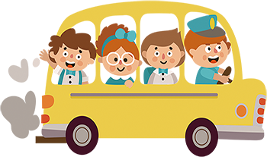

Slide 3

TRÒ CHƠI CHUYỀN BÓNG

Slide 4
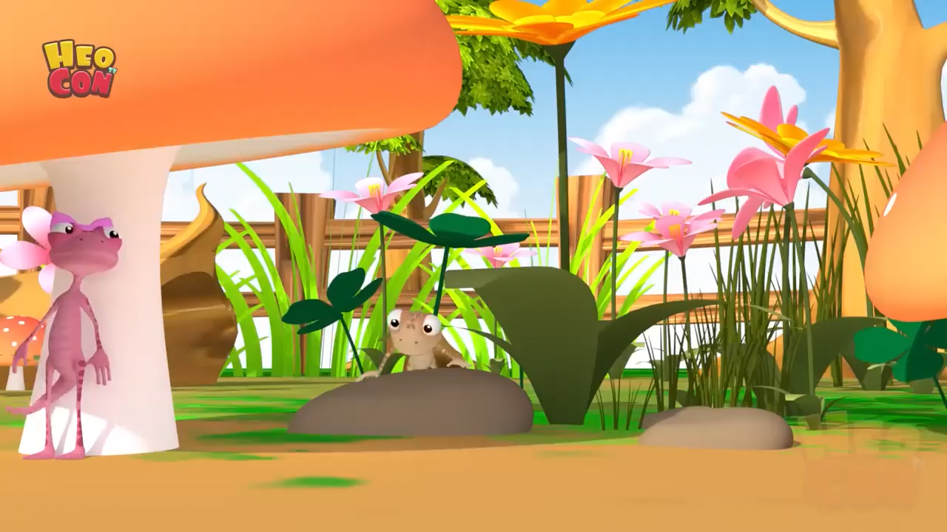

Slide 5
Câu 1:
Nhiệt độ cơ thể của người bình thường là bao nhiêu?
A.38℃
B.36℃
C.37℃
C.37℃

Slide 6
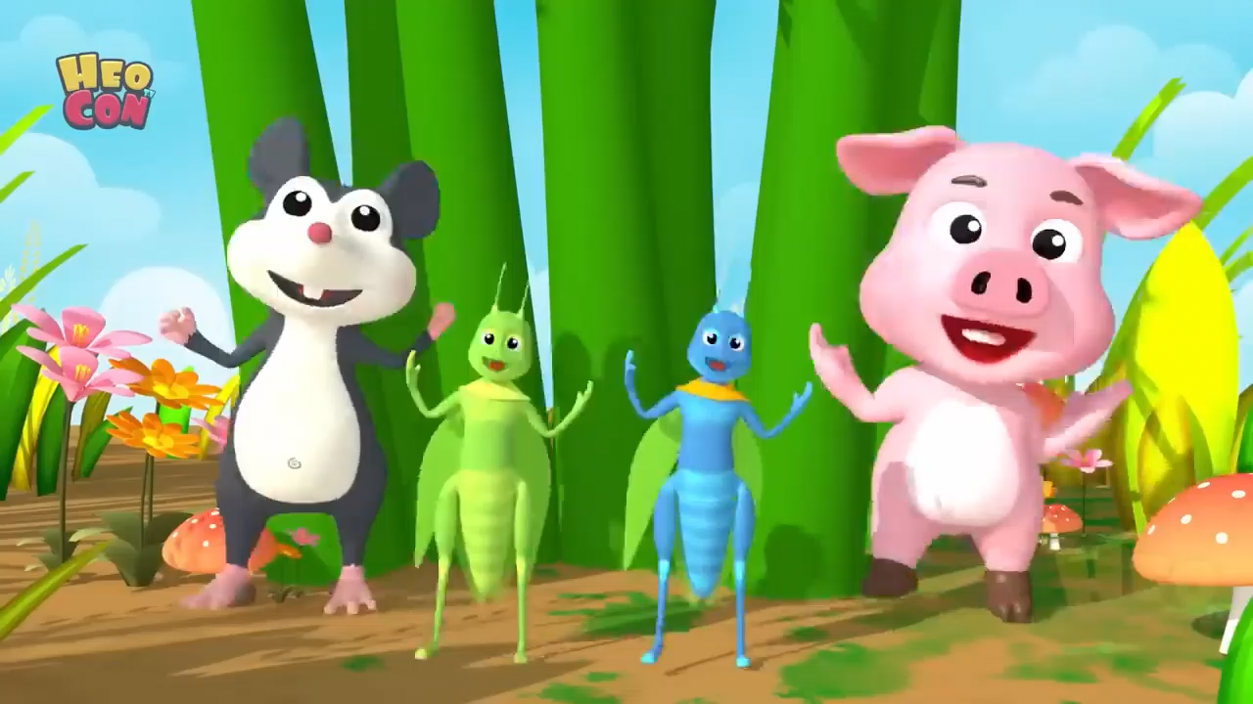

Slide 7
Câu 2: Chọn đáp án đúng:
Đơn vị nào sau đây dùng để đo khối lượng?.
A. mi-li-lít
B. gam
B. gam
C. mi-li-mét

Slide 8


Slide 9
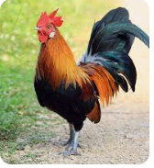
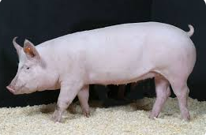
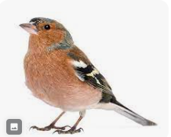
Câu 3:
50 kg là số đo phù hợp với con vật nào sau đây?

Slide 10



Toán:
Bài 35: LUYỆN TẬP CHUNG

Slide 11
1
Số?
x 3
: 4
a)
8 ml
ml
ml
?
?
: 3
x 5
b)
42 g
g
g
?
?
x 2
: 8
c)
mm
mm
20 mm
?
?

Slide 12
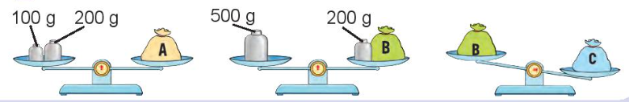
2
Túi nào nặng nhất trong ba túi A, B, C như hình dưới đây?
Túi A: 300g
Túi B: 300g

Slide 14
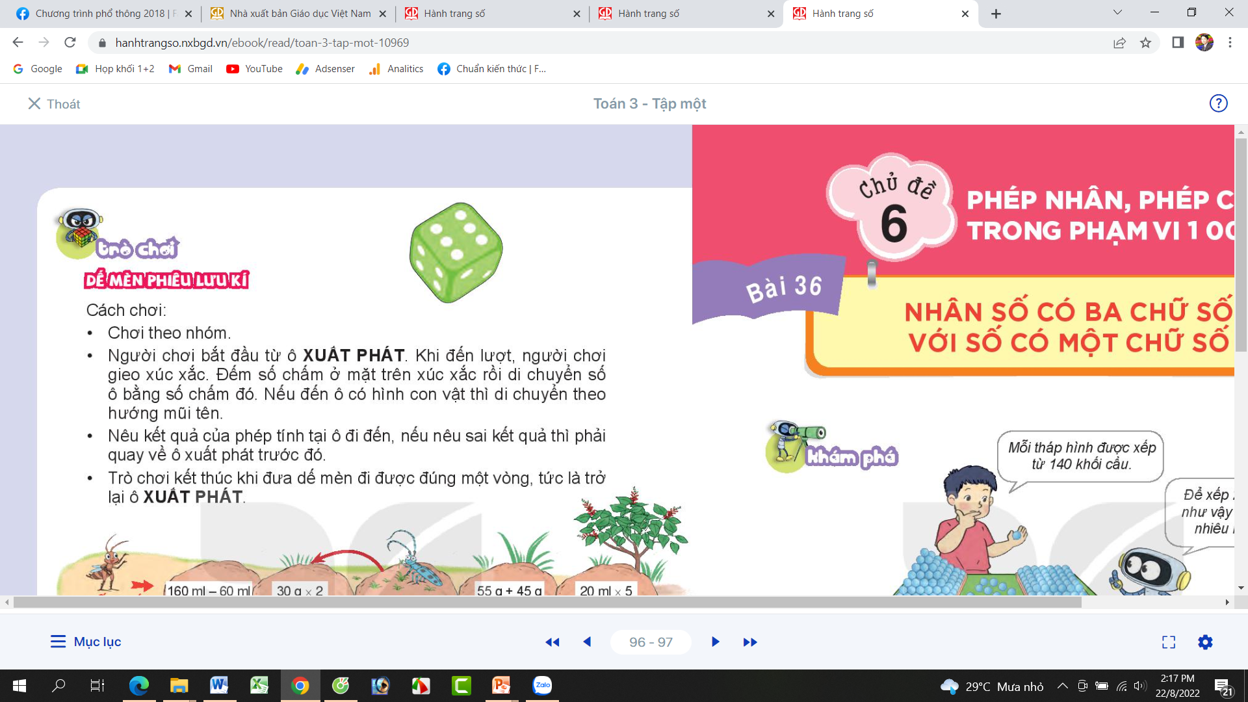
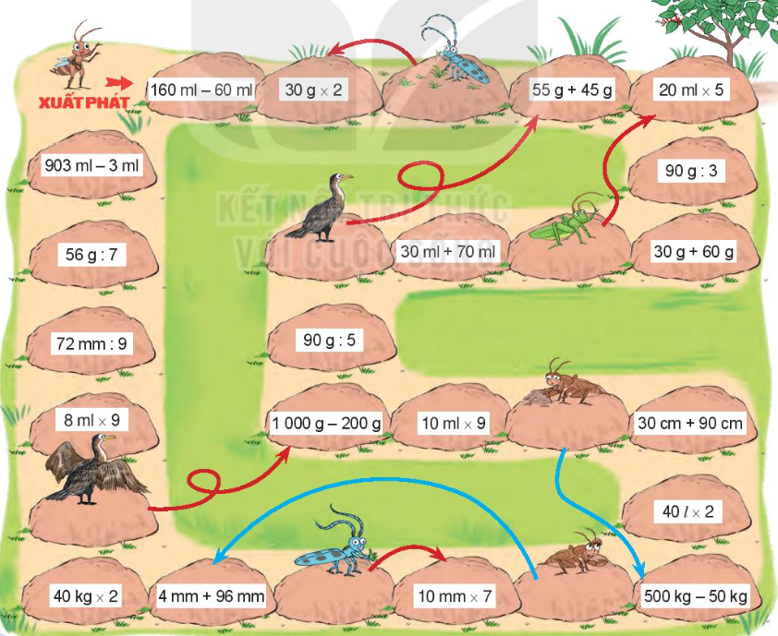
Cách chơi:
-Người chơi bắt đầu từ ô XUẤT PHÁT. Khi đến lượt, người chơi gieo xúc xắc. Đếm số chấm ở trên mặt trên xúc xắc rồi di chuyển số ô bằng số chấm đó. Nếu đến ô có hình con vật thì di chuyển theo hướng mũi tên.
-Nêu kết quả của phép tính tại ô đi đến, nếu nêu sai kết quả thì phải quay về ô xuất phát trước đó.
-Trò chơi kết thúc khi đưa dế mèn đi được đúng một vòng, tức là trở lại ô XUẤT PHÁT

Slide 15
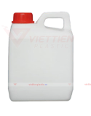
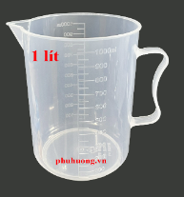
Vận dụng
Bài toán: Có một can dầu 4 lít và một cái ca 1 lít. Làm cách nào để lấy ra 3 lít dầu từ can trên?
4 lít

Slide 16

XIN CHÂN THÀNH CẢM ƠN
QUÝ THẦY CÔ GIÁO VÀ CÁC EM
Notes:
16

